Slide 1
Class TrayImageProcessor
Präsentation des Programmablaufs

Slide 2
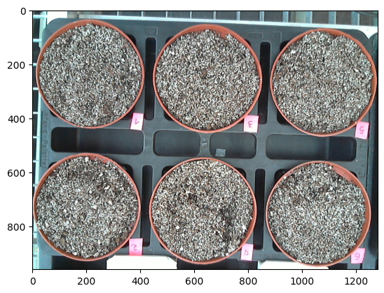
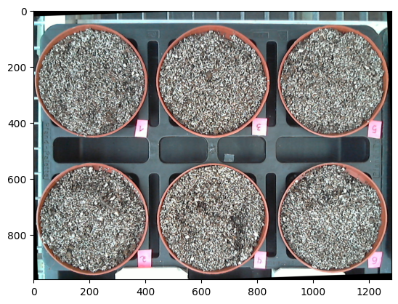
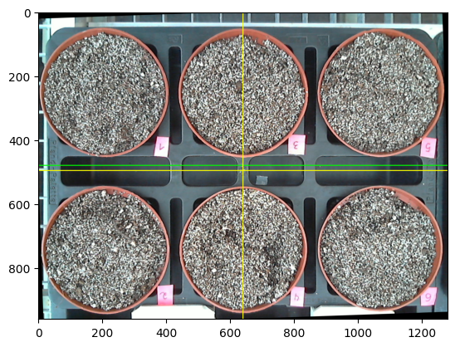
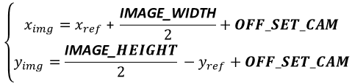
Da die Kamera auf dem Farmbot mit einem gedrehten Winkel montiert ist, muss sie vor der Bildverarbeitung korrigiert werden. Hierzu wird eine Funktion verwendet, bei der die Form des Bildes gleich bleibt, d.h. gleiche Pixelanzahl in Breite und Höhe. Dabei wird ein Teil des Bildes abgeschnitten.
Gedrehtes Bild mit dem Winkel <ROTATION_ANGLE> (ROTATION_WINKEL)
Hier sind zwei Koordinaten dargestellt. Die grüne Koordinate bezieht sich auf die Bildmitte. Die gelbe Koordinate ist in Bezug auf das Zentrum von der Platte (Tray). Hier sieht man, dass die beiden Koordinaten einen Versatz haben. Dieser Versatz ist im <OFF_SET_CAM> festgelegt.
x_img
LENGTH_TRAY_B
Für eine gegebene Geometrie der Palette (Tray), LENGTH_TRAY_A und LENGTH_TRAY_B, können die Koordinaten des Topfes ermittelt werden:
center_x_1_ref = 0 - LENGTH_TRAY_B * RATIO_MM2PIX
center_y_1_ref = (LENGTH_TRAY_A * RATIO_MM2PIX)/2
center_x_2_ref = 0 - LENGTH_TRAY_B * RATIO_MM2PIX
center_y_2_ref = -(LENGTH_TRAY_A * RATIO_MM2PIX)/2
center_x_3_ref = 0
center_y_3_ref = (LENGTH_TRAY_A * RATIO_MM2PIX)/2
center_x_4_ref = 0
center_y_4_ref = -(LENGTH_TRAY_A * RATIO_MM2PIX)/2
center_x_5_ref = 0 + LENGTH_TRAY_B * RATIO_MM2PIX
center_y_5_ref = (LENGTH_TRAY_A * RATIO_MM2PIX)/2
center_x_6_ref = 0 + LENGTH_TRAY_B * RATIO_MM2PIX
center_y_6_ref = - (LENGTH_TRAY_A * RATIO_MM2PIX)/2
y_ref
1
3
5
x_ref
$$\left\{\begin{aligned}x_{img}=x_{ref} \text{+} \frac{\text{IMAGE}\text{_}\text{WIDTH}}{2}+OFF_SET_CAM \\ y_{img}=\frac{\text{IMAGE}\text{_}HEIGHT}{2} −y_{ref}+OFF_SET_CAM\end{aligned}\right.$$
2
4
6
y_img
Wie aus der Bildverarbeitung bekannt ist, wird das Koordinatenursprungsystem in einem Bild als links oben mit positiver y-Richtung nach unten definiert. Diese Definition führt jedoch zu Schwierigkeiten bei der späteren Berechnung. Aus diesem Grund wird ein neues Koordinatensystem definiert, das der "normalen" Darstellung entspricht.
Für die Umrechnung gibt es die Funktionen: ref2img() und img2ref()
LENGTH_TRAY_A

Slide 3
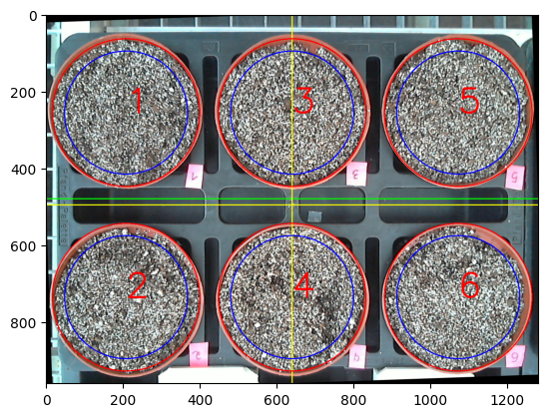
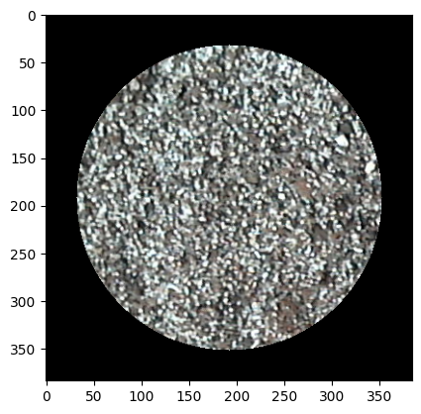
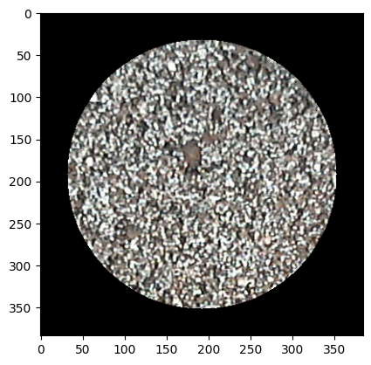
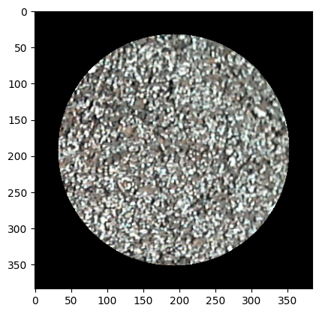
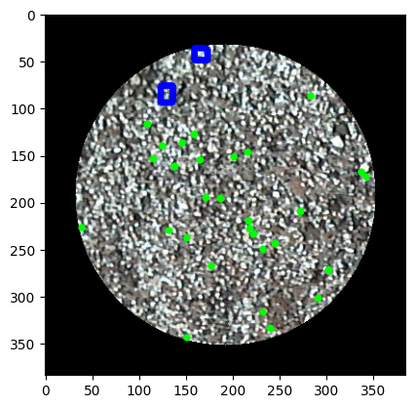
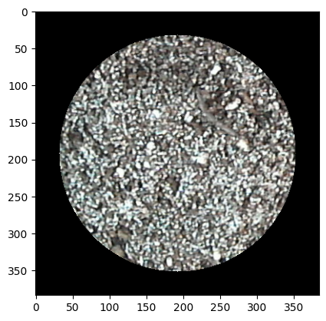
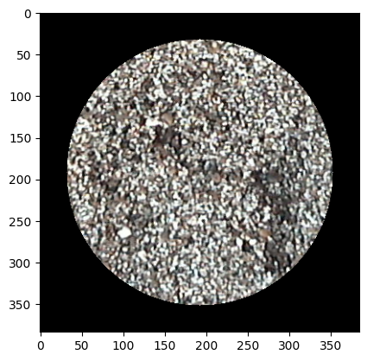
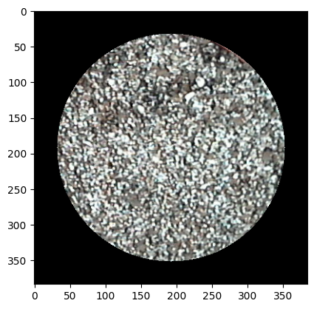
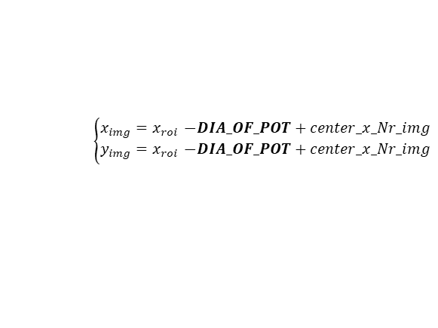
DIA_OF_ROI
Ein Kontrollbild wird erstellt, um die Positionen der Töpfer zu kontrollieren. Der rote Kreis markiert die Positionen der Töpfer und der blaue Kreis die Positionen der ROIs (Region Of Interest). Die ROI ist der Bildbereich, der bei der Verarbeitung berücksichtigt wird.
Der Algorithmus zur Erzeugung zufälliger Gießpunkte wird auf jedes ROI-Bild angewendet und das Ergebnis dokumentiert (als Kontrollbild und in einer Liste).
Für jede ROI wird ein neues Schnittbild erzeugt.
DIA_OF_POT
prossible watering point: (39, 227) prossible watering point: (232, 317) prossible watering point: (240, 334) prossible watering point: (302, 272) prossible watering point: (125, 140)
… …
x_img
x_roi
Die letzten Schritte sind die Umrechnung der Bildkorrdinaten in Referenzkorrdinaten und dann die Umrechnung der PIxel-Werte in mm. Dann werden sie als Farmbotsystem-Korrdinaten ausgegeben.
$$\left\{\begin{aligned}x_{img}=x_{roi}\text{ − }DIA_OF_POT+center_x_Nr_img \\ y_{img}=x_{roi}\text{ − }DIA_OF_POT+center_x_Nr_img\end{aligned}\right.$$
x_img, y_img
x_ref, y_ref
x, y
y_roi
Die gleiche Umrechnung muss erneut durchgeführt werden, da sich die Gießpunkte auf das geschnittene ROI_Bild beziehen.
y_img

